Slide 1
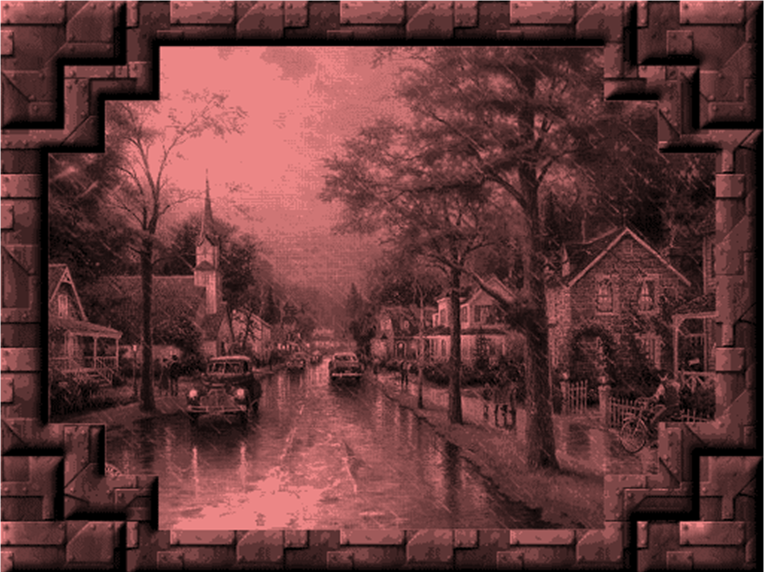
GABRIEL PIÑERO ZÁS

Slide 2
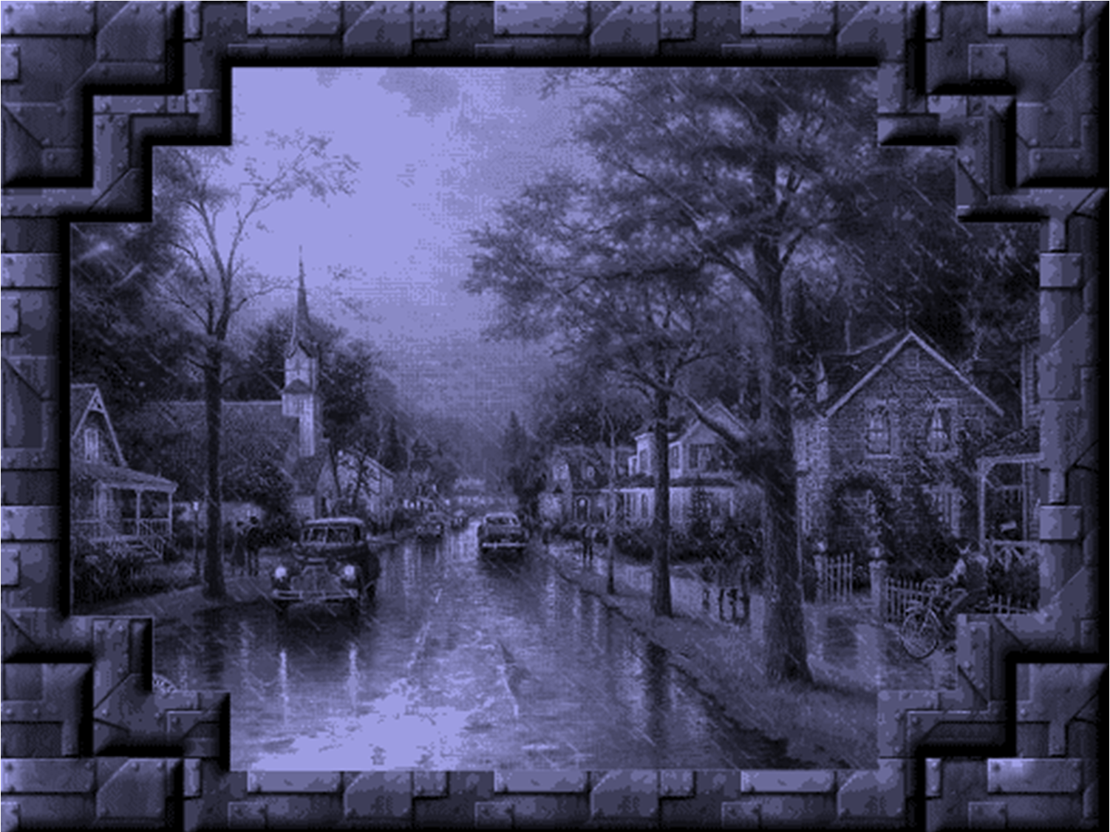


Slide 3
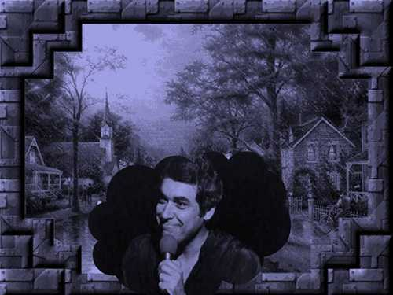


Slide 4
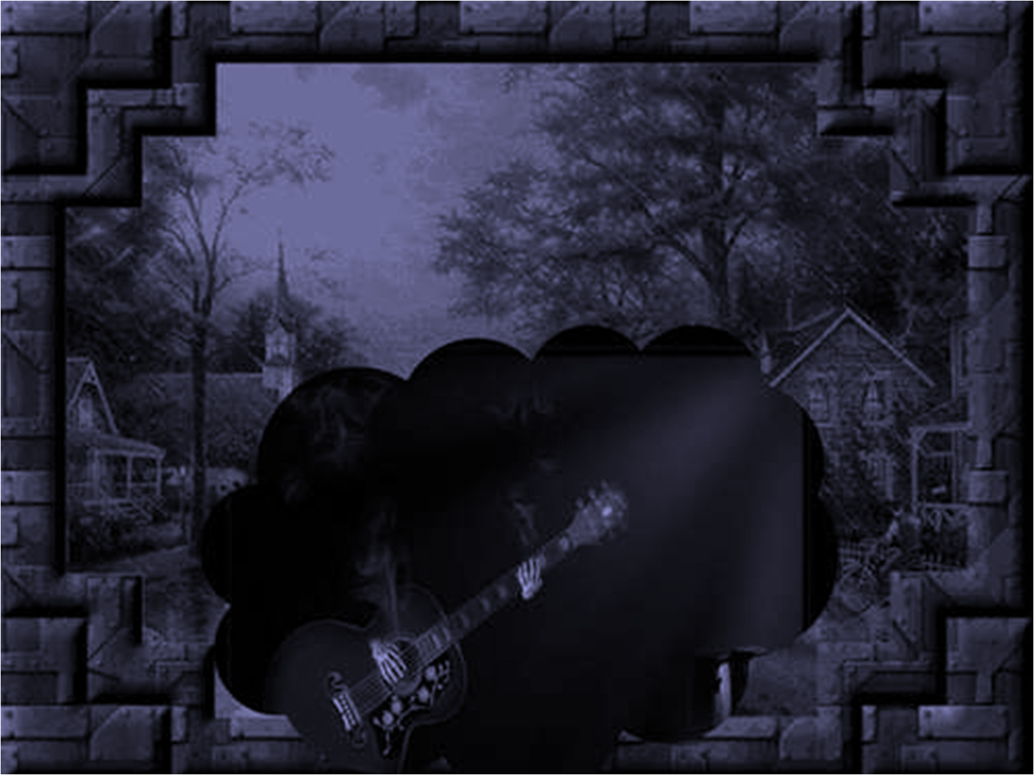



Slide 5

Más allá de cualquier idiologia
Más allá de lo sabio y de lo profano

Slide 6
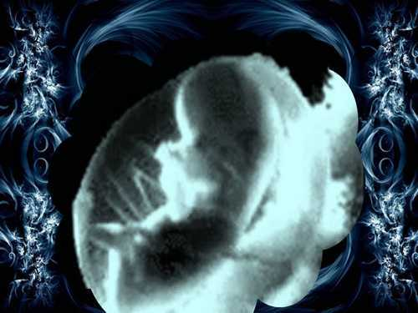
Soy parte del espacio,soy la vida
Por el hecho de ser un ser humano
Notes:
6

Slide 7

Yo soy el constructor de mis virtudes
Como soy a la vez de mis defectos
Notes:
7

Slide 8


Torrente inagotable de inquietudes
Genial contradicción de lo perfecto
Notes:
8

Slide 9
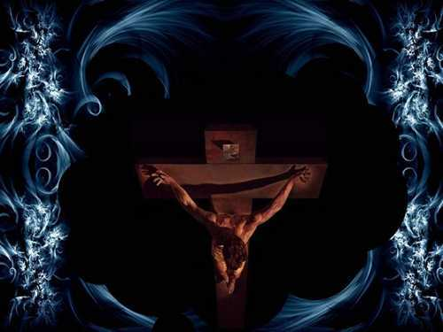
Yo puse las espinas en la frente
Los clavos en los pies
Y en ambas manos

Slide 10
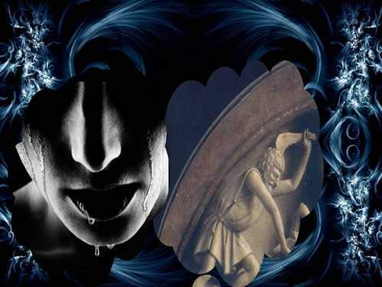
Después rompí a llorar amargamente
La muerte irreparable de mi hermano
Notes:
10

Slide 11

Por mí se hace polémica la duda
quien soy? a donde voy? de donde vengo?
Notes:
11

Slide 12

A través de los tiempos tan aguda
Que por ello renazco y me sostengo
Notes:
12

Slide 13
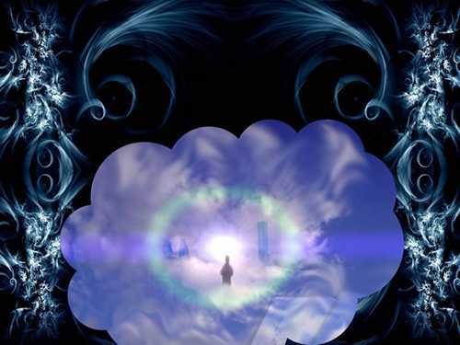

Soy el que abrió la caja de pandora
Que guardaba los males del planeta
Notes:
13

Slide 14
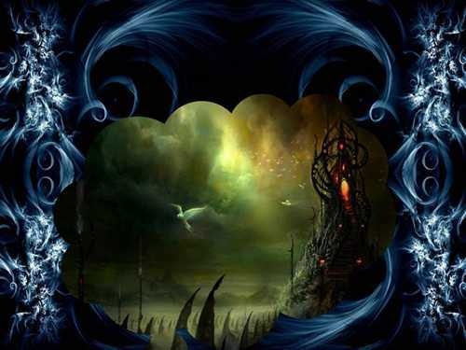
NO ESCAPÓ LA ESPERANZA,
EN BUENA HORA
POR ELLA SOBREVIVO Y SOY POETA
Notes:
14

Slide 15
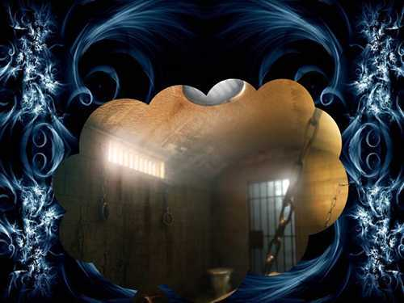
YO SOY QUIEN HA CREADO LAS PRISIONES
Y LA LUCHA FRATRICIDA Y LA INJUSTICIA
Notes:
15

Slide 16

PERO TAMBIÉN HE INVENTADO LAS CANCIONES
Y EL ENCANTO SUTIL DE UNA CARICIA
Notes:
16

Slide 17


EN EL NOMBRE DE MI DIOS
SOY ASESINO,EMBUSTERO,
FANÁTICO Y TIRANO
Notes:
17

Slide 18


DESAFIANDO LAS LEYES DEL DESTINO
TENGO SANGRE DE SIGLOS EN LAS MANOS
Notes:
18

Slide 19
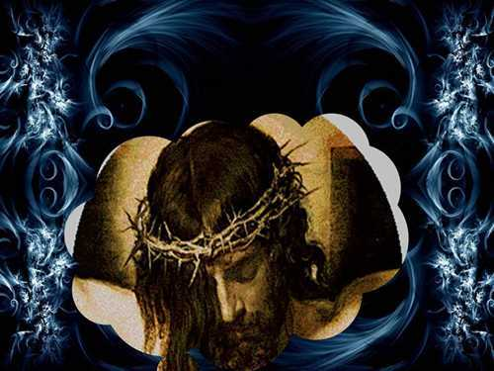
MÁS TAMBIEN EN SU NOMBRE SOY LA RIENDA
QUE CONSIGUE DOMAR A TANTO POTRO.
Notes:
19

Slide 20
SERIA SIN UN ORDEN LA MERIENDA
DE COMERNOS UNOS A LOS OTROS
Notes:
20

Slide 21

SOY EL PODER QUE CONDENA
LOS INSTINTOS NATURALES DEL HOMBRE
Notes:
21

Slide 22

MI CENSURA,REPTANDO POR OSCUROS LABERINTOS
IMPONE LA MORAL DE SU ESTATURA.
Notes:
22

Slide 23
YO SOY UN INDIVIDUO ENTRE LA MASA
LA COINCIDENCIA ES SÓLO UN ACCIDENTE.
Notes:
23

Slide 24

BUSCO ESPOSA,DOY HIJOS,TENGO CASA.
SOY LA OPCIÓN DE UN CEREBRO INTELIGENTE.
Notes:
24

Slide 25


QUE VALE MÁS,INQUIETUD DE MI EXISTENCIA
CUANDO LLEGUE AL FINAL Y QUEDE INERTE.
Notes:
25

Slide 26

SI EL ARTE,POR FIJAR MI TRASCENDENCIA
Ó EL ETERNO MISTERIO DE LA MUERTE.
Notes:
26

Slide 27
POR TODO.
MÁS ALLÁ DE IDEOLOGIA,
MÁS ALLÁ DE LO SABIO Y LO PROFANO

Slide 28

SOY PARTE DEL ESPACIO,SOY LA VIDA
POR EL HECHO DE SER UN SER HUMANO….
Notes:
28

Slide 29



Hecho en la Ciudad de El Puerto de Santa Maria
El 24 de Junio del año 2013
Notes:
29

Slide 30



Accede a la sección que desees desde aquí:
Propia Creación
De la Red
Dedicatorias | Fechas Especiales | Graciosos
Historia y Arte | Lugares | Musicales
Naturaleza y Ciencias | Política | Reflexión
Religiosos | Románticos | Salud
Dedicatorias | Fechas Especiales | Graciosos
Historia y Arte | Lugares | Musicales
Naturaleza y Ciencias | Política | Reflexión
Religiosos | Románticos | Salud
Si deseas recibir pps periódicamente en tu correo electrónico subscríbete aquí:

